Slide 1
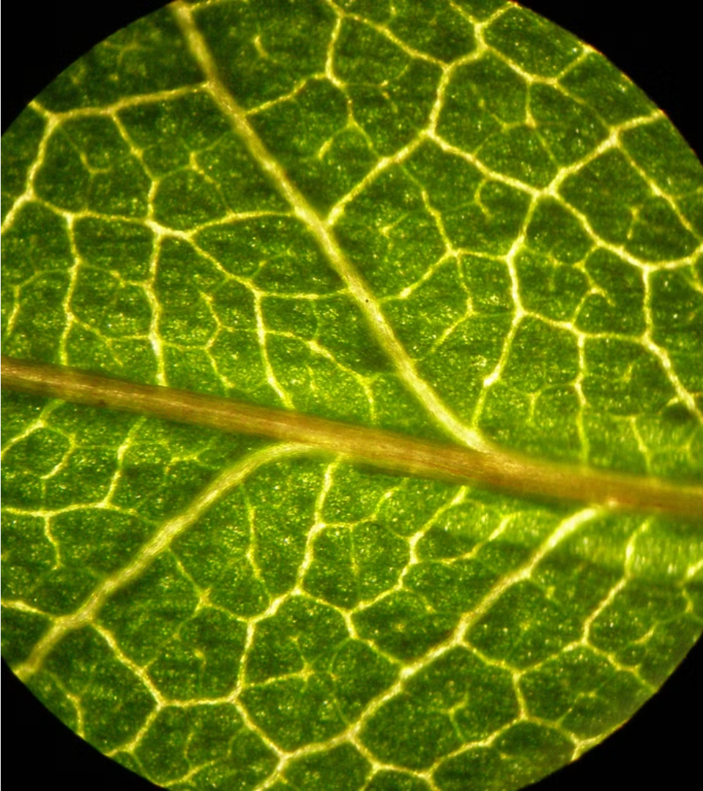
Растительная клетка - презентация для урока биологии в 6 классе
newUROKI.net
Растительная клетка является основной структурной и функциональной единицей всех растений. В этой презентации мы рассмотрим различные аспекты строения и функций растительной клетки, чтобы лучше понять, как они работают и поддерживают жизнь растений. От основных компонентов, таких как ядро и вакуоли, до более сложных процессов, таких как фотосинтез, эта презентация предоставит вам всеобъемлющее представление о растительной клетке.
Презентация для урока биологии в 6 классе по теме: "Растительная клетка"
«Новые УРОКИ» newUROKI.net
Всё для учителя – всё бесплатно!

Slide 2
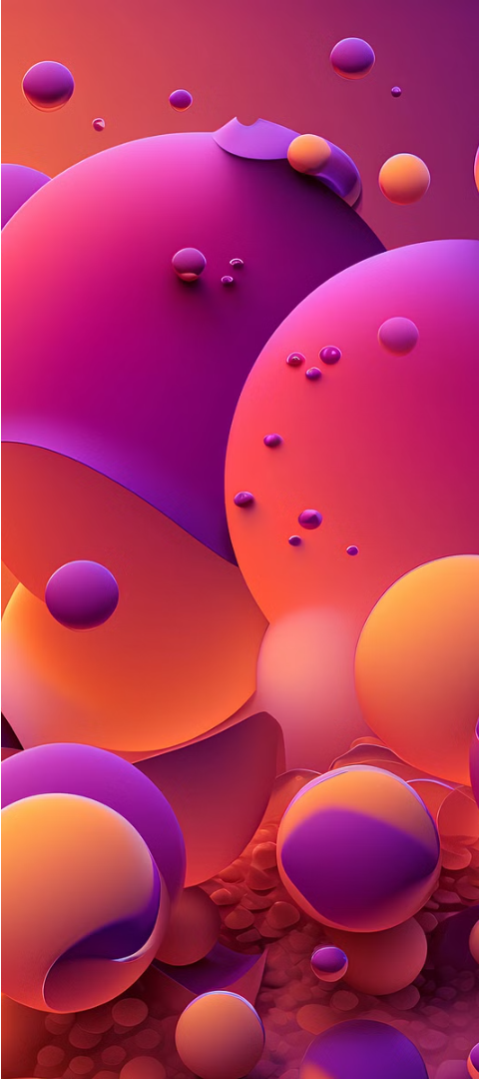
newUROKI.net
Введение в тему
1
Что такое растительная клетка?
2
Уникальные характеристики
Растительная клетка - это элементарная биологическая единица, из которой состоят все растительные организмы. Она содержит все необходимые компоненты для поддержания жизни и выполнения основных функций растений.
В отличие от животных клеток, растительные клетки имеют ряд уникальных особенностей, таких как клеточная стенка, пластиды и крупные вакуоли. Эти компоненты играют ключевую роль в жизни растений.
3
Важность изучения
Понимание структуры и функций растительной клетки имеет большое значение для изучения биологии растений, их роли в экосистемах и применения в различных областях, таких как сельское хозяйство и медицина.

Slide 3
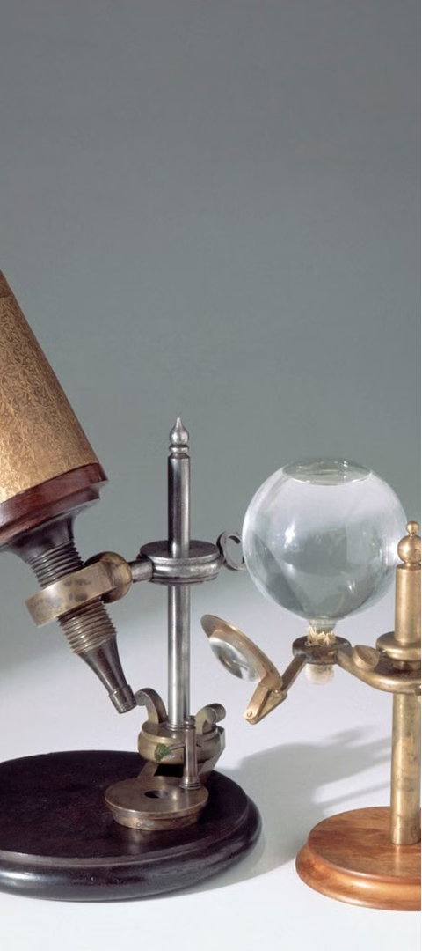
newUROKI.net
История открытия клетки
1
1665 г.
Английский ученый Роберт Гук первым использует термин "клетка" (cell) для описания мельчайших структурных единиц, которые он наблюдал под микроскопом в тонких срезах пробки.
2
1838-1839 гг.
Немецкие ботаники Матиас Шлейден и Теодор Шванн формулируют клеточную теорию, согласно которой все живые организмы состоят из клеток и продуктов их жизнедеятельности.
3
Современные исследования
С развитием технологий микроскопии ученые продолжают изучать все более тонкие детали строения и функций растительных клеток, открывая новые горизонты в понимании жизни растений.

Slide 4
newUROKI.net
Строение и функции ядра растительной клетки
Ядро
Хромосомы
Ядрышко
Ядро является центральным органоидом клетки, содержащим генетический материал. Оно отвечает за хранение, считывание и передачу наследственной информации, а также контролирует все процессы жизнедеятельности клетки.
Внутри ядра содержатся хромосомы - структуры, состоящие из ДНК и белков. Хромосомы несут всю наследственную информацию организма и передаются от клетки к клетке при делении.
Ядрышко - это особая структура внутри ядра, где происходит синтез рибосомных РНК. Рибосомы, собранные в ядрышке, затем перемещаются в цитоплазму, где участвуют в синтезе белков.

Slide 5
newUROKI.net
Роль вакуолей и пластид
Вакуоли
Пластиды
Роль в жизни растений
Вакуоли - крупные полости внутри растительной клетки, заполненные водным раствором различных веществ. Они служат для хранения и накопления питательных веществ, регуляции осмотического давления и удаления продуктов жизнедеятельности.
Пластиды - специализированные органоиды, отвечающие за фотосинтез и другие ключевые функции в растительной клетке. Самый известный тип пластид - хлоропласты, содержащие хлорофилл и участвующие в фотосинтезе.
Вакуоли и пластиды играют жизненно важную роль в поддержании структуры, метаболизма и жизнедеятельности растительных клеток, обеспечивая им возможность адаптироваться к различным условиям окружающей среды.

Slide 6
newUROKI.net
Функции цитоплазмы и мембраны
Транспорт веществ
Метаболические процессы
Поддержание структуры
Цитоплазма - жидкая среда клетки, в которой происходит перемещение различных веществ, необходимых для жизнедеятельности. Клеточная мембрана контролирует движение этих веществ внутрь и наружу клетки.
В цитоплазме протекают многочисленные химические реакции, обеспечивающие получение энергии и синтез необходимых для клетки молекул. Мембрана отграничивает эти процессы от внешней среды.
Цитоплазма и мембрана вместе образуют цитоскелет, придающий клетке форму и жесткость. Это важно для сохранения целостности клетки и ее органелл.

Slide 7
newUROKI.net
Сравнение растительной клетки с другими типами
Растительная клетка
Животная клетка
Бактериальная клетка
Растительные клетки отличаются наличием прочной клеточной стенки, больших вакуолей и пластид, таких как хлоропласты. Эти структуры обеспечивают им повышенную механическую прочность и способность к фотосинтезу.
В отличие от растительных, животные клетки не имеют клеточной стенки и содержат меньшее количество вакуолей. Вместо этого они обладают развитыми органоидами для движения, пищеварения и размножения.
Бактериальные клетки, как правило, меньше и проще устроены по сравнению с растительными и животными. Они не содержат мембранных органоидов, но имеют жесткую клеточную стенку и нуклеоид вместо ядра.

Slide 8
newUROKI.net
Основные жизненные процессы растительной клетки
Фотосинтез
Дыхание
Рост и деление
Основной процесс, в ходе которого растительные клетки с помощью хлорофилла преобразуют энергию солнечного света в химическую энергию глюкозы.
Клетки используют кислород для расщепления органических веществ, высвобождая энергию, необходимую для жизнедеятельности.
Клетки непрерывно делятся, позволяя растениям расти и развиваться. Деление контролируется генетической информацией в ядре.

